Slide 1
Rubrica Dipartimentale
Dipartimento dei Vigili del Fuoco, del Soccorso Pubblico e della Difesa Civile
Tecnologie utilizzate
Framework Angular (Single Page Application)
C# e API RESTful (ASP.NET)
MySQL

Slide 2
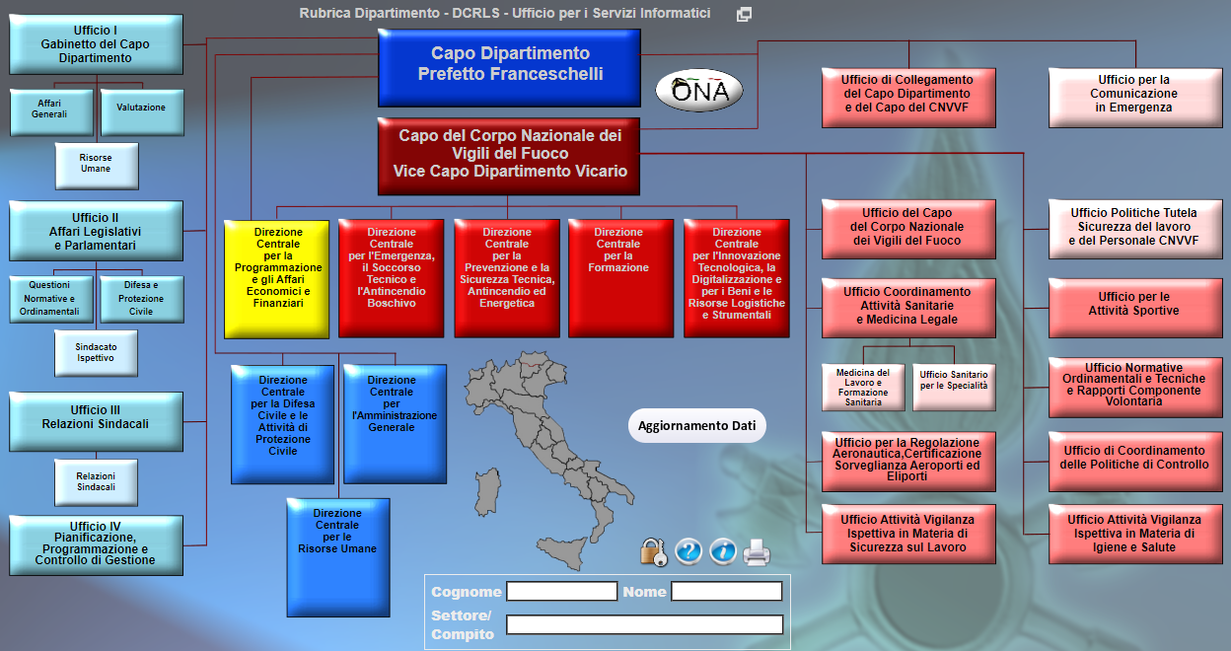
Progetto Rubrica Dipartimentale
L’applicazione è il rifacimento della precedente versione già presente sulla Intranet Dipartimentale.
Si occupa di gestire l’archivio dei contatti del Dipartimento divisi nei vari Uffici e dei decreti ad essi legati.
Rubrica Dipartimentale attuale

Slide 3
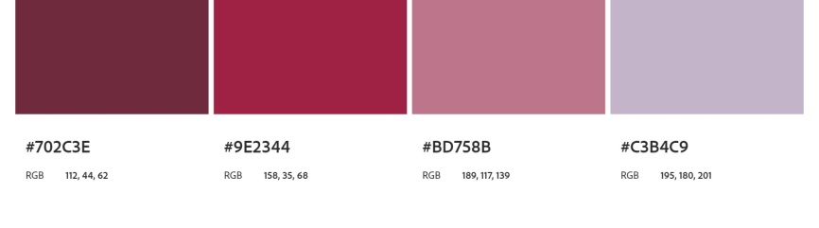
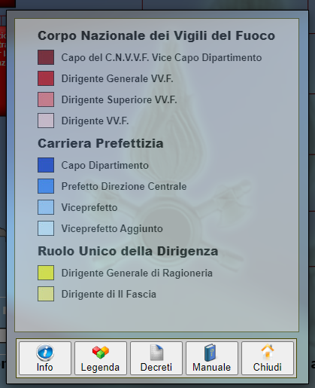
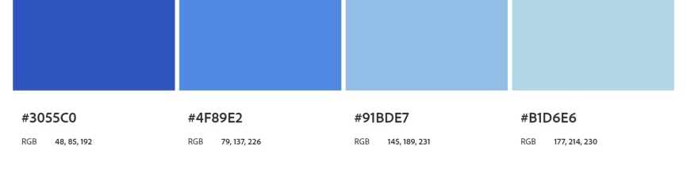
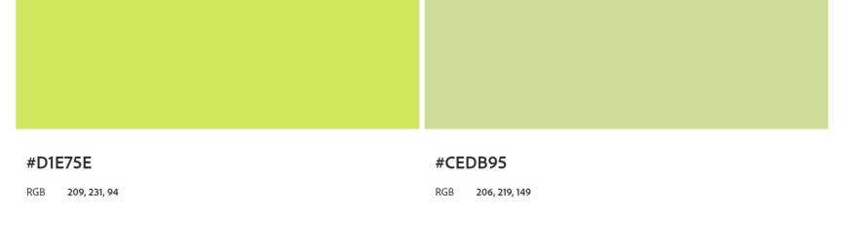
Progetto Rubrica Dipartimentale
Requisiti
Struttura dinamica
Mantenimento della precedente palette di colori

Slide 4
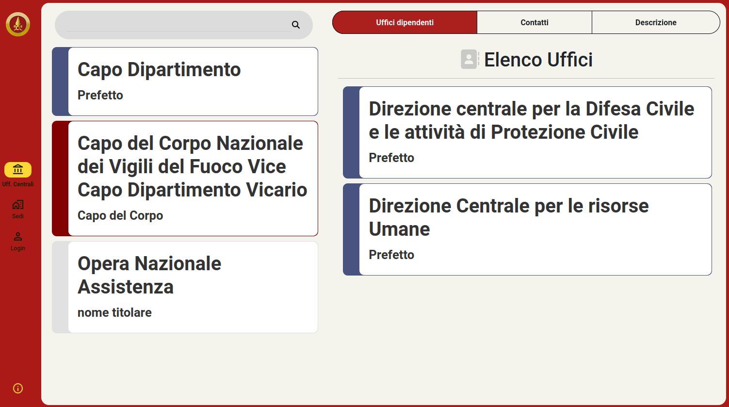
Progetto Rubrica Dipartimentale
Nuova versione

Slide 5


Processo (1)
Gli attori
Utente
Utente semplice che naviga all’interno dell’applicazione e che visualizza le informazioni
Amministratore di sede
Utente che gestisce la rubrica per la sua sede e relativi sotto uffici

Slide 6


Processo (2)
Utente
Ricerca anagrafica
Navigazione
Elenco risultati

Slide 7
Processo (3)
Amministratore di sede
Creazione
Modifica
Cancellazione
Gestione sotto uffici
Gestione uffici
Autenticazione
Gestione personale
Gestione anagrafica
Gestione contatti

Slide 8

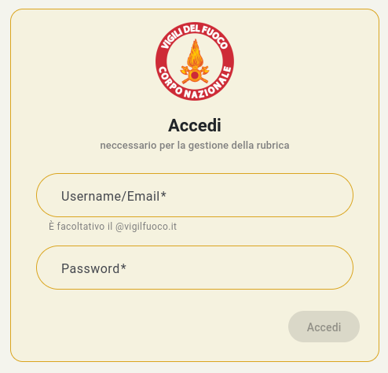
Processo (4)
Accesso e autenticazione
Accesso consentito esclusivamente dalla rete Intranet
Autenticazione con autorizzazione e generazione di token JWT
* NON IMPLEMENTATA

Slide 9
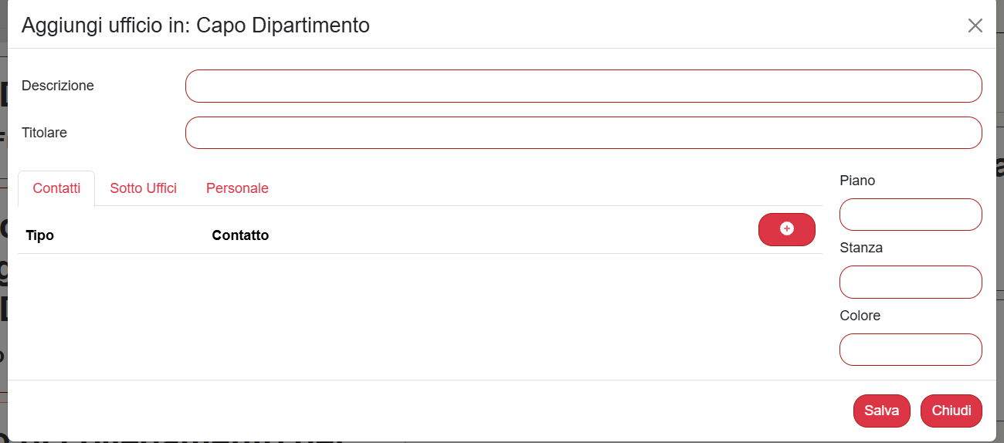
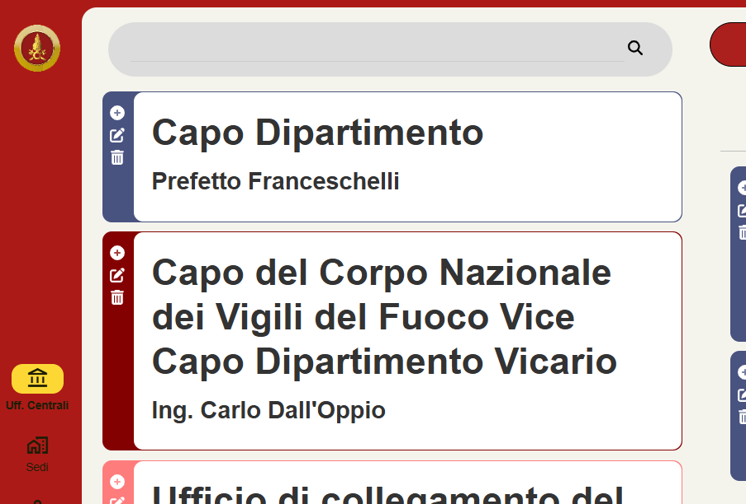
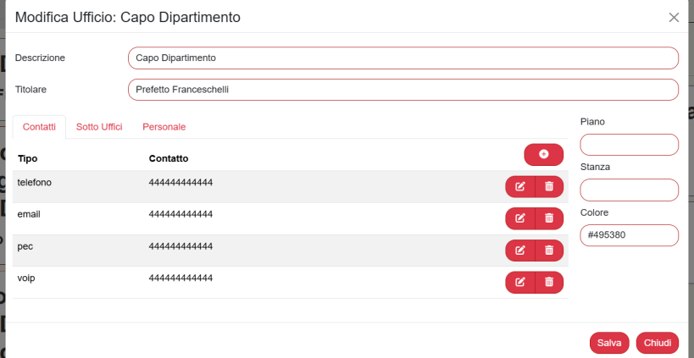
Processo (5)
Gestione uffici

Slide 10
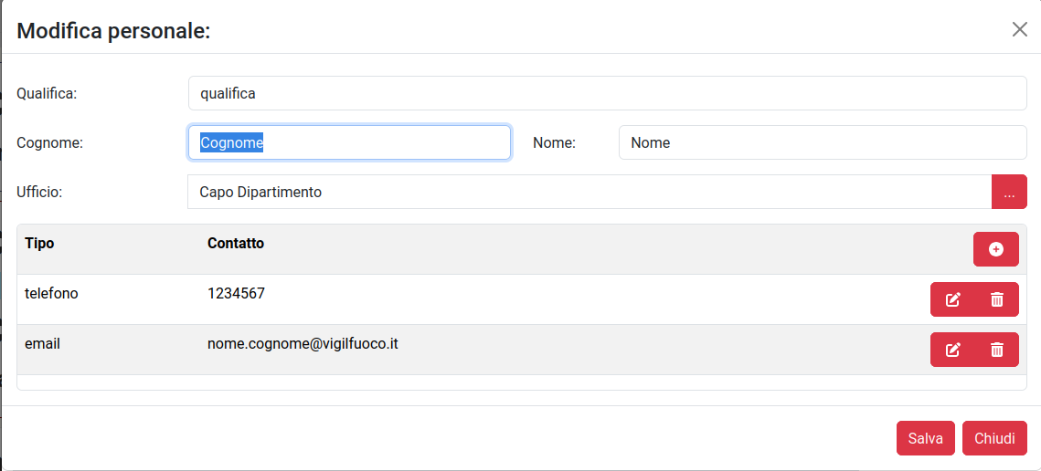
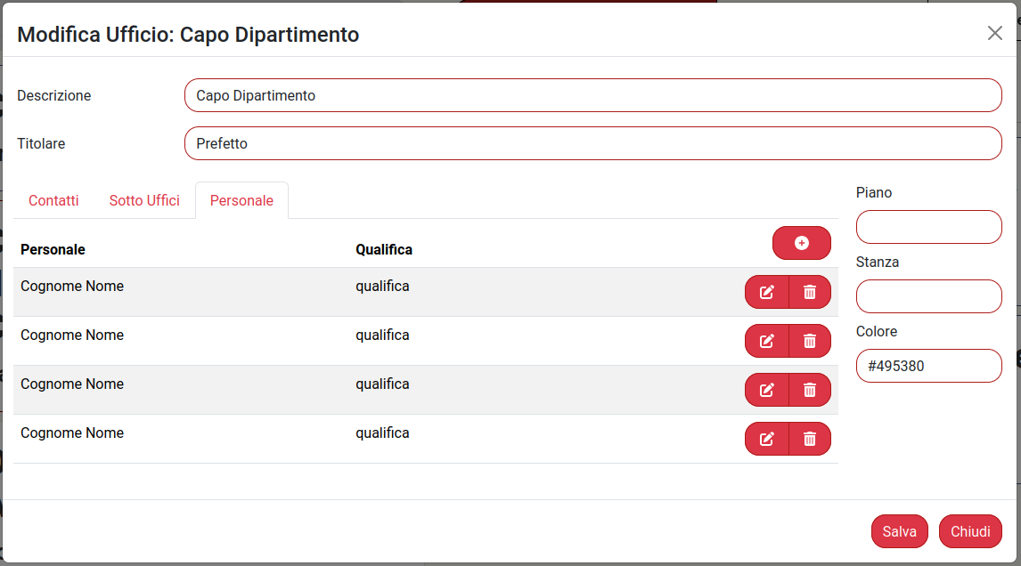
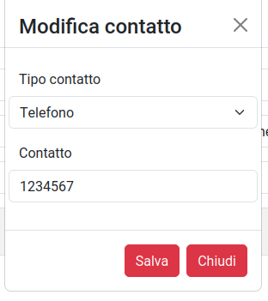
Processo (6)
Gestione personale

Slide 11







Sviluppo(1)
Area di lavoro
BackEND | FrontEND | DB

Slide 12
Sviluppo (2)
Suddivisione degli incarichi in tre sottogruppi
FrontEND
BackEND
Database
Riunioni a cadenza settimanale per visionare l’andamento dei lavori
Utilizzo di un repository per il code-control

Slide 13
Sviluppo(3)
La struttura
Uffici Centrali
Capo Dipartimento
Capo del CNVVF
Sedi VVF
Direzioni
Comandi
Distaccamenti
Uffici del Capo Dipartimento, Uffici del Capo del Corpo e Direzioni Centrali

Slide 14


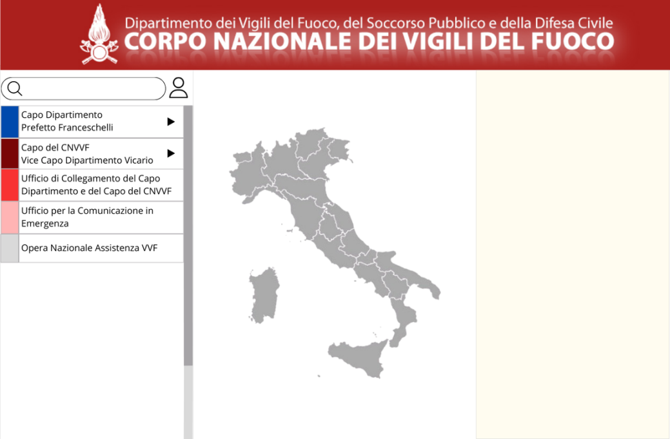
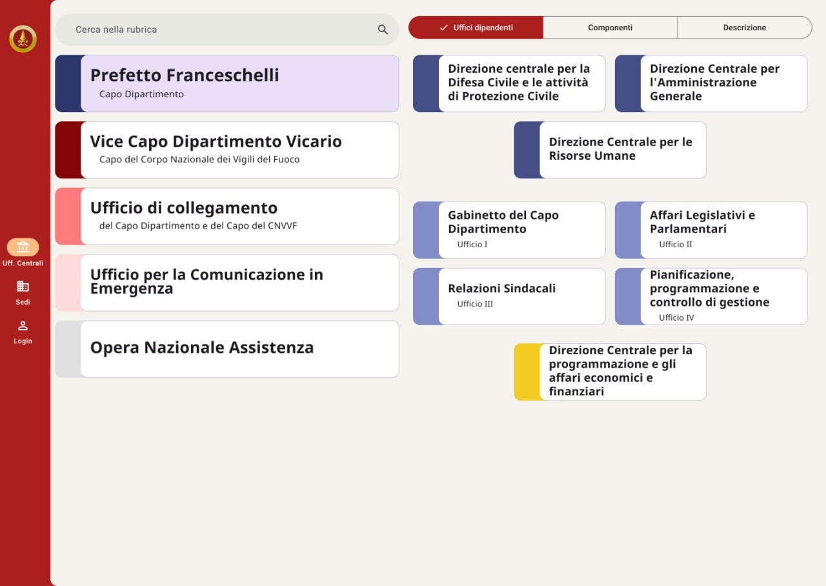
Sviluppo(4)
I prototipi

Slide 15
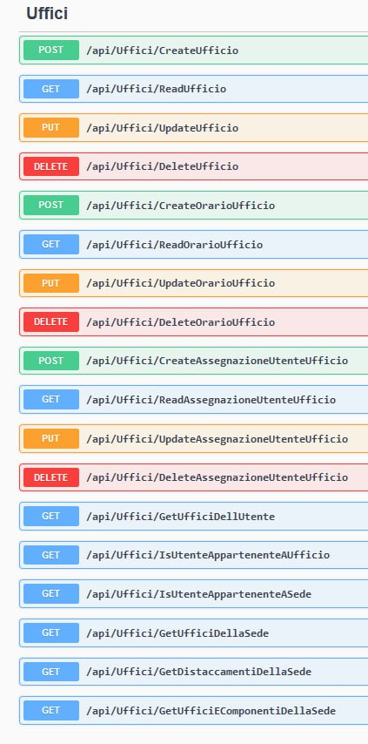
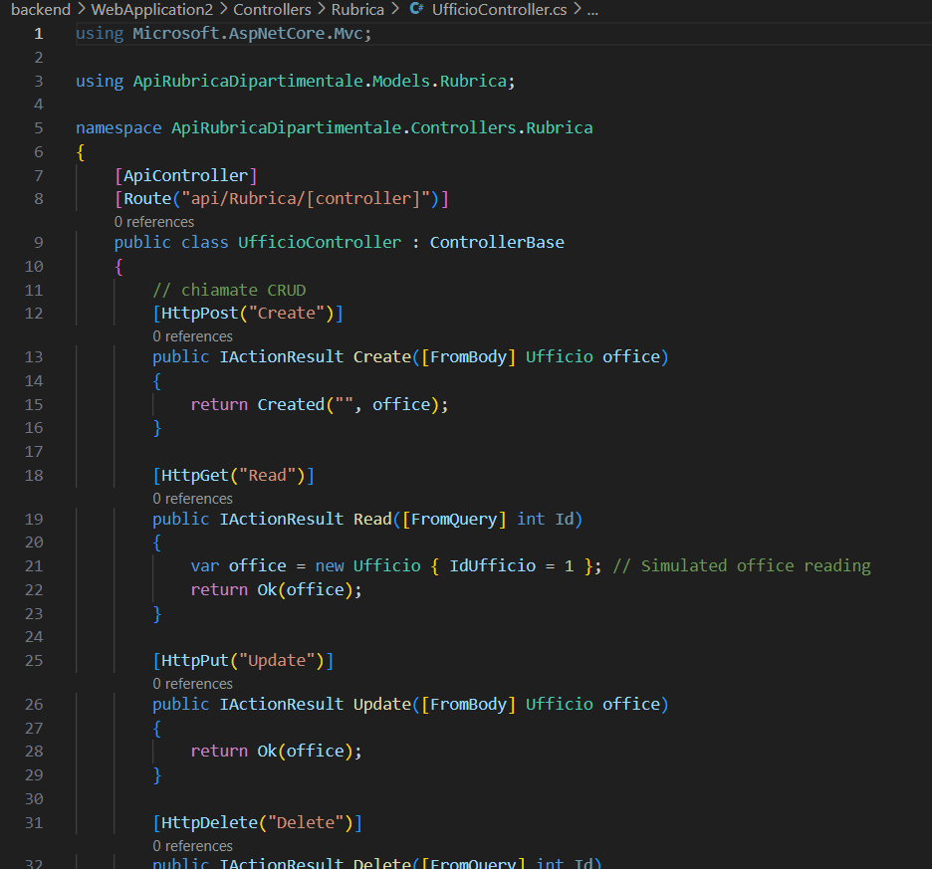
Sviluppo(5)
Le API

